Slide 1


Slide 2
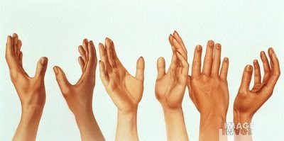
PRELÚDIO

Slide 3
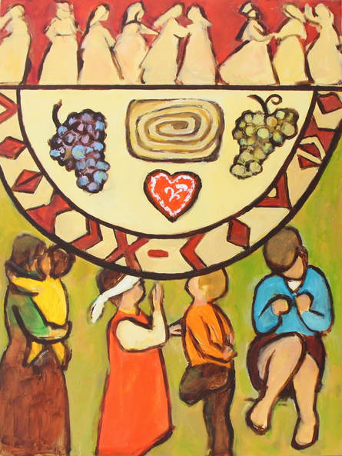

SEJAM TODOS/AS
BEM VINDOS/AS!
Ao alto, mulheres com trajes típicos.
No meio, bolo e biscoito tradicionais.
Também, as videiras, comuns no interior.
Em baixo, crianças com deficiências.
REZKA ARNUS,
65 ANOS, FISIOTERAPEUTA, ARTISTA,CEGA (5%).

Slide 4


Slide 5

O símbolo do Dia Mundial de Oração foi criado em 1982. Ele é composto das seguintes imagens.
AS VÁRIAS SETAS
QUE CHEGAM DE TODAS
AS DIREÇÕES
SÃO AS PESSOAS QUE
SE ACHEGAM PARA JUNTAS CELEBRAR.
PESSOAS EM ATITUDE
DE ORAÇÃO REVELAM
A NECESSIDADE
DA UNIÃO
TAMBÉM
NA ORAÇÃO.
A CRUZ CÉLTICA E O CÍRCULO REPRESENTAM
JESUS, CENTRO DA FÉ
E O MUNDO,
ALVO DE SUA
MISSÃO.

Slide 6
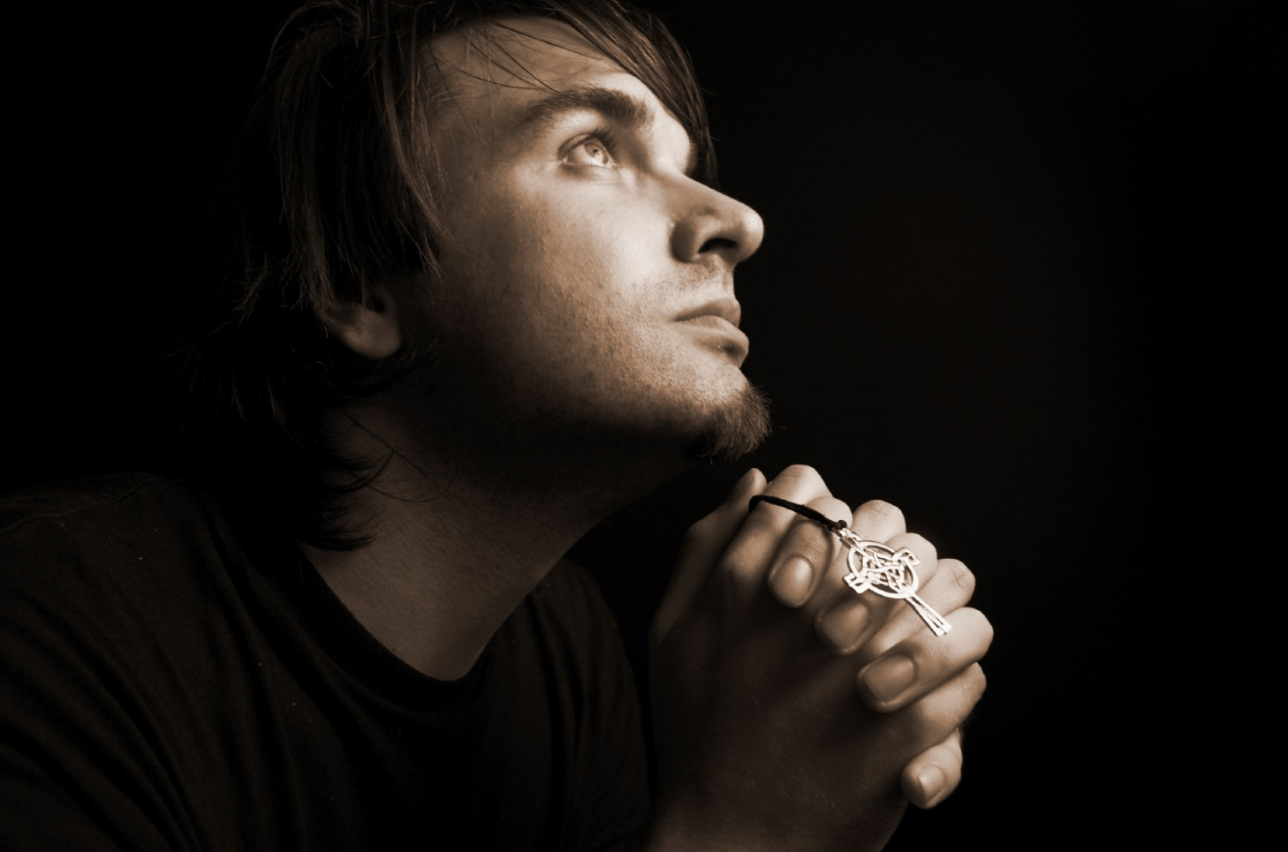
O Dia Mundial de Oração reflete...
A IMPORTÂNCIA DA ORAÇÃO
NA VIDA DIÁRIA DO CRISTÃO.
A NECESSIDADE
DA (CON)VIVÊNCIA ECUMÊNICA.
A REALIDADE DO PAÍS QUE
ORGANIZA A CELEBRAÇÃO.

Slide 7
O Dia Mundial de Oração É UM MOVIMENTO QUE REÚNE CRISTÃOS DE TODO O MUNDO, DE VÁRIAS TRADIÇÕES RELIGIOSAS, PARA OBSERVAR UM DIA COMUM À ORAÇÃO, QUE É A PRIMEIRA SEXTA-FEIRA DE MARÇO. O MOVIMENTO INICIOU-SE EM 1887 E É REALIZADO EM 170 PAÍSES. CADA ANO UMA NAÇÃO DIFERENTE PREPARA A LITURGIA. PARA 2019, A TAREFA COUBE ÀS MULHERES DA ESLOVÊNIA.

Slide 8
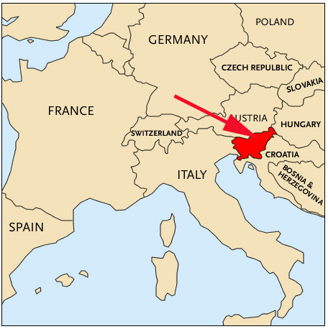
ESLOVÊNIA

Slide 9
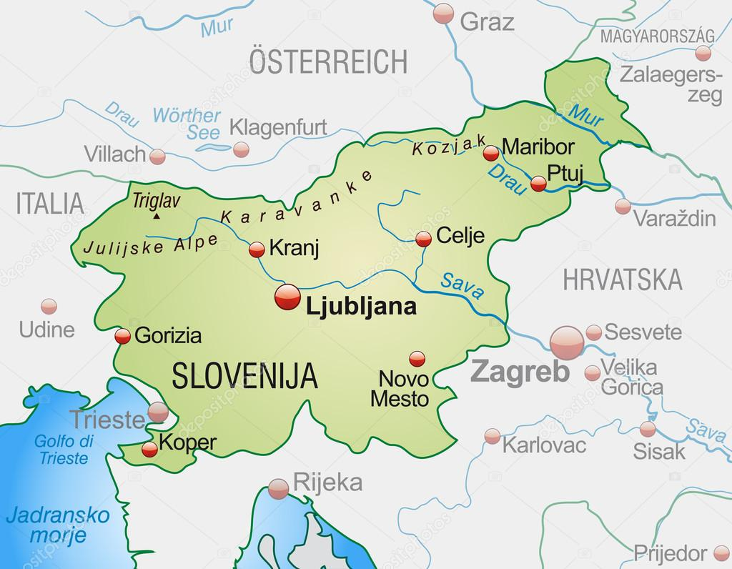

Slide 10
A ESLOVÊNIA É UM PAÍS DA EUROPA CENTRAL, MENOR DO QUE O SERGIPE, COM 2 MILHÕES DE HABITANTES. A CAPITAL É LIUBLIANA (280 MIL). O IDIOMA É O ESLOVENO. A MOEDA É O EURO. 60% DO SEU TERRITÓRIO É COBERTO POR FLORESTAS, COM MUITOS ANIMAIS SELVAGENS. NA 1ª GRANDE GUERRA PERDEU SUA AUTONOMIA. FOI DIVIDIDA ENTRE ITÁLIA E IUGOSLÁVIA. NA 2ª GRANDE GUERRA FOI COLOCADA SOB REGIME COMUNISTA. SOMENTE EM 1991 VOLTOU À INDEPENDÊNCIA.

Slide 11
PRATICAMENTE TODO POVO ESLOVENO MORA NAS CIDADES. QUEM FICOU NO INTERIOR VIVE DE PEQUENAS LAVOURAS (MILHO, TRIGO, BATATA, BETERRABA E UVA) E CRIAÇÃO (GADO LEITEIRO E SUÍNOS). A MAIORIA LIDA COM SERVIÇOS OU INDÚSTRIA (QUÍMICOS, AUTOMÓVEIS E ELETRÔNICOS) OU CONSTRUÇÃO CIVIL. EM 46DC A REGIÃO FOI ALCANÇADA PELA FÉ CRISTÃ. RECEBEU TAMBÉM INFLUÊNCIAS DA REFORMA LUTERANA, MAS PERMANECEU CATÓLICA. PASSOU MEIO SÉCULO SOB O COMUNISMO. ATUALMENTE, 60% DOS ESLOVENOS SÃO CATÓLICOS, 2,5% MUÇULMANOS, 1% LUTERANOS, OS DEMAIS NÃO TÊM RELIGIÃO.

Slide 12
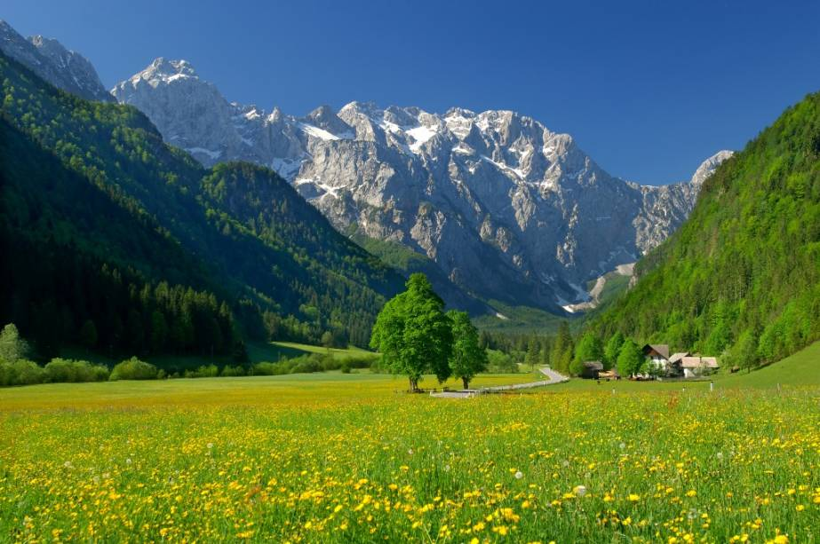
ALPES

Slide 13
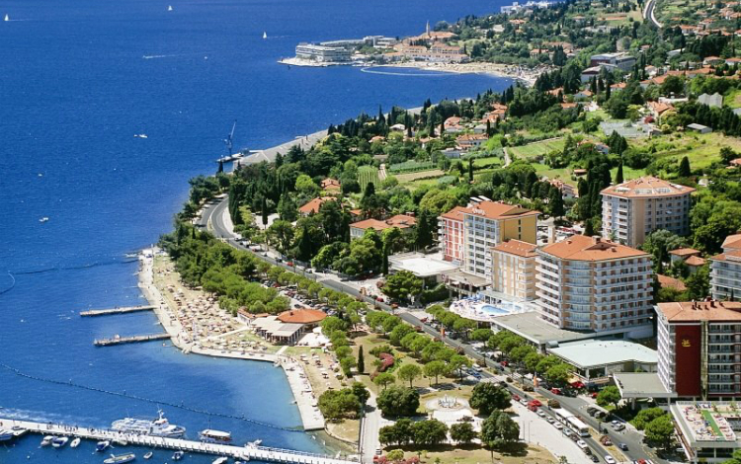
PORTOROS

Slide 14
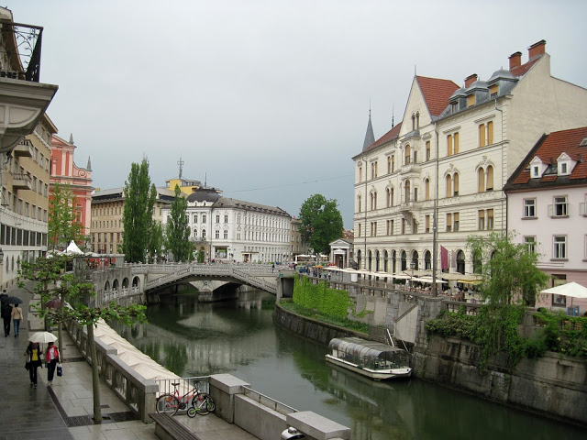
LIUBLIANA

Slide 15
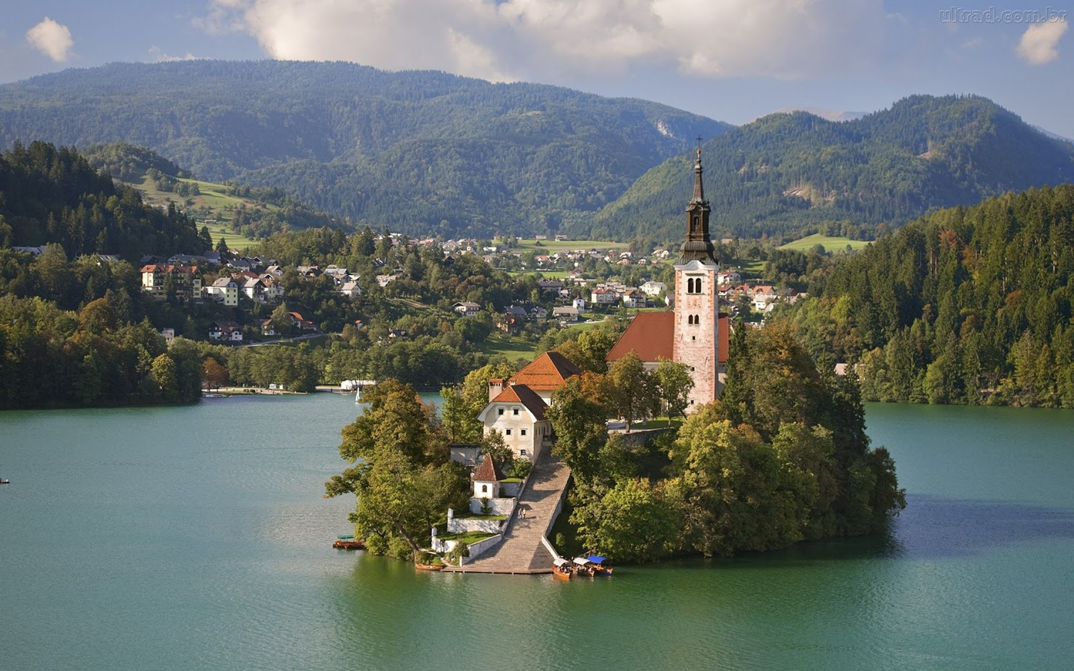
LAGO BLED

Slide 16
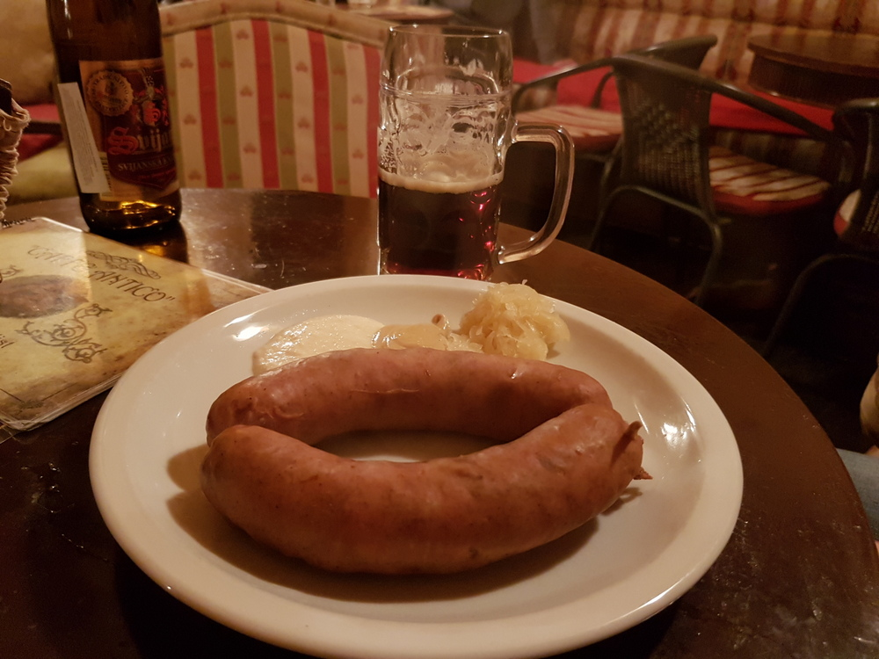

Slide 17

LITURGIA
DE
ENTRADA

Slide 18
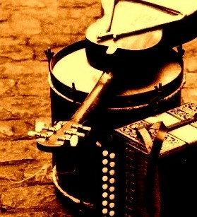
APRESENTAÇÃO
DA EQUIPE
DE LOUVOR

Slide 19

CONVITE
À EQUIPE DE LITURGIA
DE ACORDO COM
AS CORES DA BANDEIRA...

Slide 20
BRANCO – Bom dia! Como Comunidade de GARUVA estamos representando as mulheres da ESLOVÊNIA, que prepararam esta bela liturgia.
AZUL – Estamos reunidos em nome do Deus, que é Pai, Filho e Espírito Santo. Aproveitamos a liberdade de Culto no país, permitindo tal momento mui especial de Celebração Ecumênica.
VERMELHO – Venham! Tudo está preparado. Este é o tema do Culto, destacando a gratidão pelas dádivas recebidas e a necessidade de repartir as bênçãos.

Slide 21
BRANCO – Não podemos esquecer que, nesta semana
- quem sabe até “nesta hora” - a igreja está reunida pelo mundo afora, lembrando
o Dia Mundial de Oração.
AZUL – A igreja - espalhada pelo mundo - é o Corpo de Cristo. A marca do cristão é o AMOR.
Vamos inicialmente expressá-lo aos irmãos
que aqui se encontram.
VERMELHO – Em pé, cumprimente as pessoas que estão à tua volta, desejando “boas vindas”.

Slide 22


Slide 23

PASTOR – Aproveito a oportunidade para lembrar os aniversariantes da semana, cantando...
PARABÉNS PRA VOCÊ, NESTA DATA QUERIDA,
MUITAS FELICIDADES, MUITOS ANOS DE VIDA.
COM DEUS AO SEU LADO, NESTE NOVO PORVIR,
QUE A VIDA LHE SEJA UM ETERNO SORRIR.

Slide 24
HPD 325

Slide 25
Aqui você tem lugar. Aqui você tem perdão.
Na casa de Deus é assim: Aqui Deus traz salvação!
Aqui você vai cantar, também vai poder sorrir.
Na casa de Deus é assim: Aqui você vai servir!
Aqui você vê o amor, de Deus você vê a luz.
Na casa de Deus é assim: Aqui você vê Jesus!

Slide 26
Aqui Deus vai perdoar, também vai justificar.
Na Casa de Deus é assim: Aqui Deus o vai chamar!
Aqui vai poder servir, também vai poder amar.
Na Casa de Deus é assim: Aqui você tem lugar!
O sonho que vem da cruz você vai poder sonhar.
No sonho de Deus tem Jesus. Aqui você tem lugar!

Slide 27
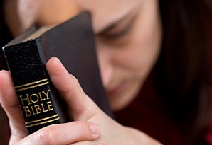
MOMENTO DE
CONFISSÃO

Slide 28
PRIMEIRO TESTEMUNHO: MARIETA
BRANCO – Nasci sob o regime comunista.
Mesmo assim, minha avó me ensinou a orar.
Por ser cristã, não recebi bolsa de estudos.
Então, fui trabalhar na Suíça, onde formei família.
Depois de aposentada,
voltei à terra natal, onde hoje posso compartilhar,
sem temor, a minha fé.

Slide 29
CONFESSAMOS NOSSAS FALTAS, SENHOR.
SÃO TANTAS QUE NEM PODEMOS CONTÁ-LAS.
MARIETA NOS LEMBRA A LIBERDADE DE CULTO.
PERDOA, SENHOR, QUANDO RELAXAMOS
COM A NOSSA FÉ, NÃO APROVEITANDO
AS OPORTUNIDADES DE COMUNHÃO
CONTIGO E COM A IGREJA.
PERDÃO, SENHOR, PERDÃO!

Slide 30
SEGUNDO TESTEMUNHO: MOISE
AZUL – Eu fui favorecida com bolsa de estudos do governo. Contudo, na faculdade engravidei. Enfrentei a realidade de ser mãe solteira. Hoje sou casada com 2 filhos. Sou pesquisadora num instituto científico. Agradeço as oportunidades. Mas, sei das dificuldades que as mulheres têm com sua dupla jornada:
Em casa e fora de casa.

Slide 31
CONFESSAMOS NOSSAS FALTAS, SENHOR.
SÃO TANTAS QUE NEM PODEMOS CONTÁ-LAS.
MOISE NOS LEMBRA O CUIDADO COM NOSSO LAR.
PERDOA, SENHOR, O NOSSO EGOÍSMO,
QUANDO QUEREMOS SER SERVIDOS E
DEIXAMOS DE AJUDAR O NOSSO SEMELHANTE.
POR VEZES, AQUELE QUE ESTÁ AO NOSSO LADO.
PERDÃO, SENHOR, PERDÃO!

Slide 32
TERCEIRO TESTEMUNHO: MARIA
VERMELHO – Sou idosa e viúva. Moro com meu filho, que está desempregado. Minha pensão mantém a nossa casa. Agradeço a Deus por morar no interior. Assim podemos cultivar uma pequena horta em nosso pedaço de chão e também criar alguns animais. Isso nos ajuda na sobrevivência.

Slide 33
CONFESSAMOS NOSSAS FALTAS, SENHOR.
SÃO TANTAS QUE NEM PODEMOS CONTÁ-LAS.
MARIA NOS LEMBRA A GRATIDÃO PELO TRABALHO.
PERDOA, SENHOR, QUANDO RECLAMAMOS
DE NOSSOS COMPROMISSOS, SEJA NA LIDA DO LAR,
OU NO SERVIÇO FORA DE CASA E NA ESCOLA.
A INGRATIDÃO MATA!
PERDÃO, SENHOR, PERDÃO!

Slide 34
QUARTO TESTEMUNHO: EMA
BRANCO – Venho de um lar cujos pais eram dependentes do álcool. Na mocidade, jurei jamais ingerir qualquer bebidas alcóolica ou colocar bebida no meu lar. Tudo foi bem até meu esposo perder o emprego. Ele tornou-se dependente. Hoje contamos com uma clínica de recuperação para ajudá-lo.

Slide 35
CONFESSAMOS NOSSAS FALTAS, SENHOR.
SÃO TANTAS QUE NEM PODEMOS CONTÁ-LAS.
EMA NOS LEMBRA DOS VÍCIOS.
PERDOA, SENHOR, QUANDO NOS DEIXAMOS AMARRAR
POR BEBIDA, COMIDA, JOGOS E MODAS.
QUANDO, EM BUSCA DO PRÓPRIO PRAZER,
DESTRUÍMOS TUDO À NOSSA VOLTA.
PERDÃO, SENHOR, PERDÃO!

Slide 36
PRIMEIRO TESTEMUNHO: NATASHA
AZUL – Sou cigana. Cresci numa vila onde todos eram ciganos. Nossa família é numerosa e muito amável. Mas, fora de nossa localidade, a realidade é bem diferente. Somos uma minoria. Somos malvistos e desprezados. Não recebemos muito apoio do governo. É duro para sobreviver.

Slide 37
CONFESSAMOS NOSSAS FALTAS, SENHOR.
SÃO TANTAS QUE NEM PODEMOS CONTÁ-LAS.
NATASHA NOS LEMBRA DO PRECONCEITO.
PERDOA, SENHOR, QUANDO DEIXAMOS DE SEGUIR
O EXEMPLO DE JESUS, QUE ACOLHEU E AMOU
A TODOS INDISTINTAMENTE,
OFERECENDO A SALVAÇÃO.
PERDÃO, SENHOR, PERDÃO!

Slide 38
VERMELHO: QUERIDO DEUS! SOMOS TEUS FILHOS. SOMOS TUAS FILHAS. O SENHOR PERCEBE AS NOSSAS LÁGRIMAS. COM TRISTEZA ORAMOS. CONFESSANDO NOSSA CULPA.
SABEMOS QUE A MALDADE À NOSSA VOLTA É TAMBÉM NOSSA RESPONSABILIDADE. AGRADECEMOS PELO TEU CUIDADO E PERDÃO. ESTAMOS AO TEU DISPOR PARA CONSTRUIR UM MOMENTO NOVO, ONDE REINA A JUSTIÇA, A PAZ E O AMOR. ESSA É NOSSA ESPERANÇA AO AMANHÃ. MAS, QUEREMOS COLOCAR
EM PRÁTICA HOJE. AMÉM!

Slide 39


Slide 40
HPD 332

Slide 41
DEUS ESTÁ AQUI, ALELUIA!
TÃO CERTO COMO O AR QUE EU RESPIRO,
TÃO CERTO COMO O AMANHÃ
QUE SE LEVANTA.
TÃO CERTO COMO EU TE FALO
E PODES ME OUVIR.
DEUS ESTÁ... / EM MIM / EM TI / EM NÓS

Slide 43
BRANCO – Somos um povo feliz graças ao perdão de Deus. Precisamos levantar
a cabeça e continuar nossa jornada
rumo ao Reino dos Céus.
AZUL – Graças... Temos um Deus vivo, que caminha ao nosso lado, que nos traz uma palavra de ânimo. Vamos escutá-lo com atenção. Mas, antes cantamos...

Slide 44


Slide 45
LITURGIA
DA
PALAVRA

Slide 46

LUCAS 14.15-24

Slide 47
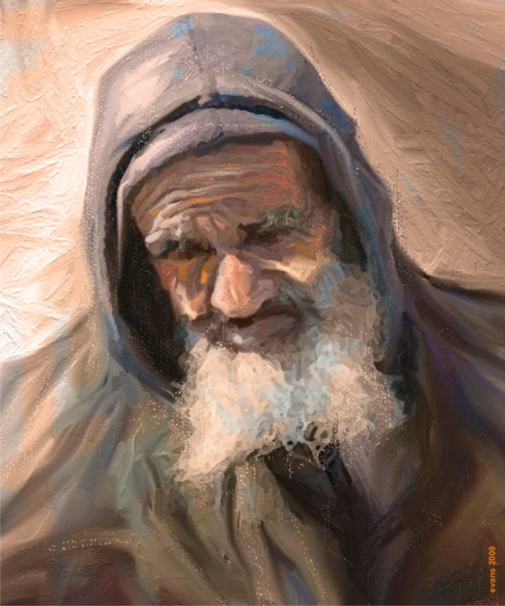
ALGUÉM SE LEVANTOU DIZENDO: FELIZES OS QUE IRÃO SENTAR-SE
À MESA NO
REINO DE DEUS!
ENTÃO, JESUS
RESPONDEU:

Slide 48

CERTO HOMEM CONVIDOU MUITA GENTE PARA UMA FESTA.
QUANDO CHEGOU A HORA, MANDOU O SEU SERVO DIZER AOS CONVIDADOS: VENHAM! TUDO JÁ ESTÁ PRONTO.
MAS, UM POR UM, COMEÇARAM
A DAR DESCULPAS.

Slide 49
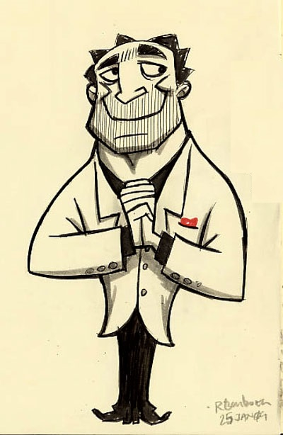
O PRIMEIRO DISSE: COMPREI UM SÍTIO E TENHO DE DAR UMA OLHADA NELE. PEÇO QUE ME DESCULPE. O OUTRO DISSE: COMPREI CINCO JUNTAS DE BOIS E PRECISO VER SE TRABALHAM BEM. PEÇO
QUE ME DESCULPE. O ÚLTIMO DISSE: ACABEI DE CASAR. POR ISSO, NÃO POSSO IR.

Slide 50

O SERVO VOLTOU E CONTOU TUDO AO PATRÃO. ELE FICOU COM MUITA RAIVA.
ENTÃO, DETERMINOU:
VÁ DEPRESSA PELAS RUAS
E PELOS BECOS DA CIDADE
E TRAGA OS FRACOS E OS DEFICIENTES. MAIS TARDE
O SERVO DISSE: PATRÃO!
JÁ FIZ O QUE O SENHOR MANDOU. MAS, AINDA
SOBRAM MUITOS LUGARES.

Slide 51

AÍ O PATRÃO RESPONDEU:
VÁ ENTÃO PELAS
ESTRADAS INSISTINDO COM
AQUELES QUE ENCONTRAR
A VIREM, A FIM DE QUE A MINHA CASA FIQUE BEM
CHEIA. AFIRMO A VOCÊS
QUE NENHUM DOS QUE
FORAM CONVIDADOS
PROVARÁ O MEU JANTAR!

Slide 52
HPD 197

Slide 53
BUSCAI PRIMEIRO O REINO DE DEUS...
E SUA JUSTIÇA. E, TODAS ESTAS COISAS
VOS SERÃO ACRESCENTADAS.
ALELUIA !
NÃO SÓ DE PÃO O HOMEM VIVERÁ,
MAS DE TODA PALAVRA
QUE PROCEDE DA BOCA DE DEUS.

Slide 54

***** MENSAGEM *****

Slide 55
LITURGIA
DE
SAÍDA

Slide 56
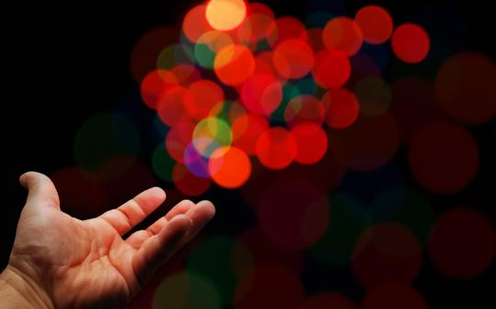
OFERTÓRIO

Slide 57
BRANCO – AGRADECEMOS PELO POVO ESLOVENO
QUE CONSEGUIU SUPERAR SUAS DIFICULDADES. AGRADECEMOS PELO NOSSO BELO PAÍS E SUAS OPORTUNIDADES.
AZUL - SOMOS GRATOS PELO MOMENTO DE OFERTA, ONDE PODEMOS OLHAR ADIANTE DE NÓS MESMOS, ATENDENDO AS NECESSIDADES DO NOSSO SEMELHANTE.
VERMELHO - SOMOS GRATOS PELA EDUCAÇÃO, PELO TRABALHO, PELA CRIATIVIDADE. AGRADECEMOS PELA FAMÍLIA
E POR NOSSAS COMUNIDADES.
BRANCO - É MOMENTO DE DAR NOSSO TESTEMUNHO NO OFERTÓRIO. ENTÃO, ESTENDEMOS O CONVITE PARA AUXILIAR...

Slide 58
AZUL - As ofertas de 2018 foram destinadas à...
Associação Beneficente Pella Bethania
em Taquari/RS, R$ 20 mil;
Associação Movimento de Ajuda Ecumênica
em Campo Verde/MT, R$20 mil;
Associação Beneficente Escola para a Vida
em Ariquemes/RO, R$ 20 mil.

Slide 59
VERMELHO - As ofertas deste ano contemplarão...
Associação Criança em Primeiro Lugar
em Blumenau/SC, onde são atendidos
menores em situação de risco;
Centro de Convivência em Pelotas/RS,
que oferece assistência à cidadania;
Projeto Davi em Novo Machado/RS, com
oficinas e cursos para crianças e adolescentes.

Slide 60
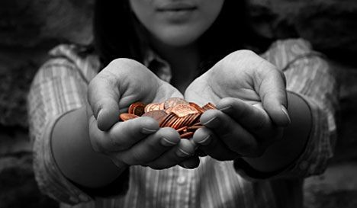
BRANCO - Enquanto recolhemos as ofertas,
cantamos “Chuvas de Bênçãos”.

Slide 61
HPD 119

Slide 62

CHUVAS DE BÊNÇÃOS TEREMOS. É A PROMESSA DE DEUS.
TEMPOS BENDITOS TRAZENDO CHUVAS DE BÊNÇÃOS DOS CÉUS.
CHUVAS DE BÊNÇÃOS, CHUVAS DE BÊNÇÃOS DOS CÉUS!
GOTAS BENDITAS JÁ TEMOS. CHUVAS PEDIMOS A DEUS.
CHUVAS DE BÊNÇÃOS TEREMOS, VIDA COM PAZ E PERDÃO.
OS PECADORES INDIGNOS GRAÇA DOS CÉUS OBTERÃO.

Slide 63
CHUVAS DE BÊNÇÃOS TEREMOS. MANDA-NOS JÁ, Ó SENHOR!
DÁ-NOS OS FRUTOS BENDITOS DESSA PROMESSA DE AMOR.
CHUVAS DE BÊNÇÃOS, CHUVAS DE BÊNÇÃOS DOS CÉUS!
GOTAS BENDITAS JÁ TEMOS. CHUVAS PEDIMOS A DEUS.
CHUVAS DE BÊNÇÃOS TEREMOS, CHUVAS MANDADAS DOS CÉUS.
BÊNÇÃOS A TODOS OS CRENTES. BÊNÇÃOS DO NOSSO BOM DEUS.

Slide 64
AZUL – CONVIDO TODOS PARA, EM PÉ, TERMOS UM MOMENTO DE INTERCESSÃO DE MÃOS DADAS.

Slide 65
HPD 423

Slide 66
AO ORARMOS, SENHOR,
VEM ENCHER-NOS COM TEU AMOR,
PARA UM MUNDO AGITADO ESQUECER,
CADA DIA TUA VIDA VIVER.
NOSSA VIDA VEM POIS TRANSFORMAR
REFRIGÉRIO P'RA ALMA NOS DAR.
E AGORA, COM OUTROS IRMÃOS,
NOS UNIMOS AQUI EM ORAÇÃO.

Slide 67
BRANCO – QUERIDO DEUS! AGRADECEMOS PELO MOMENTO DE COMUNHÃO CONTIGO E COM OS IRMÃOS.
VERMELHO – AJUDE-NOS A PERCEBER E CAMINHAR AO LADO DAQUELES QUE SÃO EXCLUÍDOS E MARGINALIZADOS.
AZUL – AGRADECEMOS PELA OPORTUNIDADE DE VIVER O ECUMENISMO AQUI E COM GENTE DOUTRO CONTINENTE, PERCEBENDO E RESPEITANDO DIFERENÇAS.
BRANCO – NÓS TE LOUVAMOS PELO CONSTANTE
CONVITE AO BANQUETE. A MESA É
SEMPRE SERVIDA POR TI.

Slide 68

VERMELHO – O SENHOR TAMBÉM NOS LEVANTA DA MESA PARA SERVIR AOS DEMAIS, QUE TEM MENOS ACESSO.
AZUL – COLOCAMOS NA TUA MESA A NOSSA VIDA, FÉ, CRIATIVIDADE E TRABALHO.
BRANCO – LEVAMOS DA TUA MESA A COMUNHÃO
E O COMPROMISSO COM O TEU EVANGELHO.
VERMELHO – QUEREMOS SAIR DAQUI
ORANDO EM CONJUNTO...

Slide 69
PAI NOSSO QUE ESTÁS NOS CÉUS.
SANTIFICADO SEJA O TEU NOME.
VENHA O TEU REINO.
SEJA FEITA A TUA VONTADE,
ASSIM NA TERRA COMO NO CÉU.
O PÃO NOSSO DE CADA DIA NOS DÁ HOJE.
E PERDOA-NOS AS NOSSAS DÍVIDAS,
ASSIM COMO NÓS TAMBÉM PERDOAMOS AOS NOSSOS DEVEDORES.
E NÃO NOS DEIXES CAIR EM TENTAÇÃO.
MAS LIVRA-NOS DO MAL.
POIS, TEU É O REINO, O PODER
E A GLÓRIA, PARA SEMPRE. AMÉM.

Slide 70
PASTOR
QUE O CAMINHO SEJA BRANDO AOS TEUS PÉS.
QUE O VENTO SOPRE LEVE EM TEUS OMBROS.
QUE O SOL BRILHE CÁLIDO SOBRE TUA FACE.
QUE AS CHUVAS CAIAM SERENAS EM TEUS CAMPOS.
E, ATÉ QUE NOS ENCONTREMOS DE NOVO,
QUE DEUS TE GUARDE NA PALMA DE SUA MÃO.
AMÉM!

Slide 71

FARTURA
***** DAR & RECEBER *****

Slide 72
BRANCO – AOS OLHOS DE DEUS SOMOS SOMENTE UMA IGREJA,
QUE É O CORPO DE CRISTO.
VERMELHO – SOMOS DIFERENTES, EM DIVERSAS
DENOMINAÇÕES ESPALHADAS PELO MUNDO.
AZUL – O QUE NOS UNE É O EVANGELHO,
SERVIDO INICIALMENTE POR JESUS CRISTO.
BRANCO – SOMOS DESAFIADOS A ALIMENTAR NOSSA FÉ
NA COMUNHÃO COM A IGREJA.
VERMELHO – SOMOS DESAFIADOS A ALIMENTAR A NOSSA FÉ MUTUAMENTE. RECEBA UM DOCE E DÊ AO TEU VIZINHO.

Slide 73
CULTO...
CÍRCULO DE ORAÇÃO...
JELGA/JUMIRIM/CONGRESSO...
ESTUDO BÍBLICO...
OASE...
CONTRIBUIÇÃO/DÍZIMO...
JORNAL/CALENDÁRIO...
AVISOS

Slide 74
POSLÚDIO

Slide 75


